Slide 1

PHẦN 2
--- Mai Văn Thiện ---

Slide 2
PHỤ LỤC
HTML DOM trong JS
Xử lý sự kiện trong JS
Mô hình hướng đối tượng
Regular Expression

Slide 3
2. HTML DOM trong JS
HTML DOM - Document Object Model:
Định nghĩa một chuẩn để truy cập và thao tác trên các tài liệu HTML
DOM biểu diễn một tài liệu HTML bằng một cấu trúc cây (node tree), với các phần tử, thuộc tính và văn bản

Slide 4
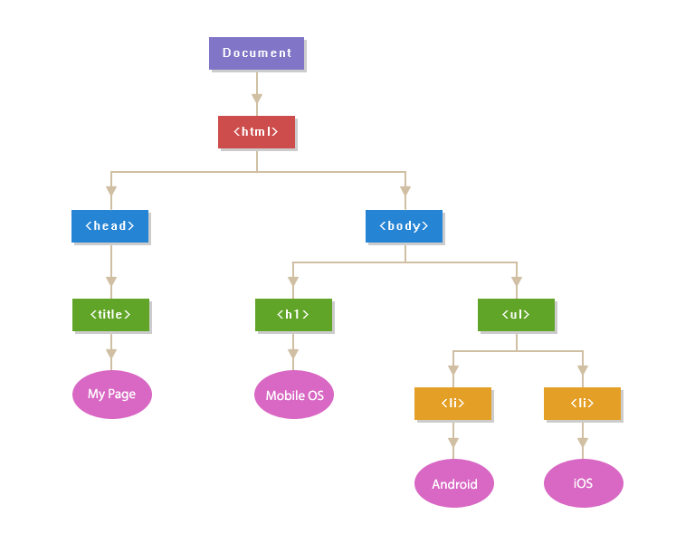
2. HTML DOM trong JS

Slide 5
2. HTML DOM trong JS
HTML DOM nodes
Theo mô hình DOM, mọi thứ trong tài liệu HTML là một nút.
Mỗi thẻ HTML là một nút thành phần (element node)
Các văn bản chứa trong các thành phần HTML gọi là các nút văn bản (text node)
Mỗi thuộc tính của thành phần HTML là một nút thuộc tính (attribute node)
Các ghi chú là các node ghi chú (comment node)

Slide 6
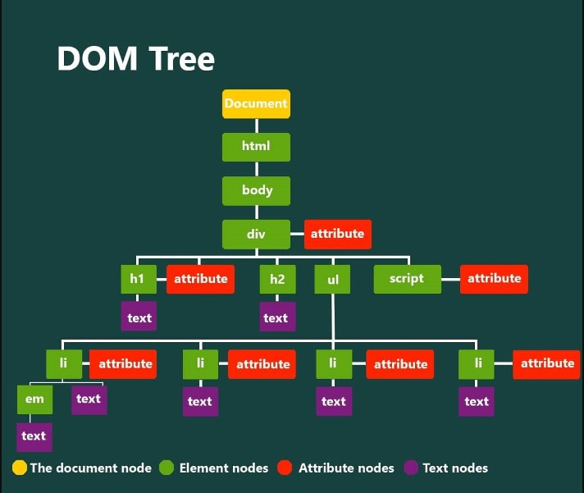
2. HTML DOM trong JS

Slide 7
2. HTML DOM trong JS
Tất cả trang web đều có đối tượng sau
Window: đối tượng ở mức cao nhất, có các thuộc tính thực hiện áp dụng trên toàn cửa sổ
Document: đối tượng mô tả toàn bộ cấu trúc HTML của tài liệu, có thể sử dụng đối tượng này để truy cập các thành phần trong trang.
Navigator: đối tượng lưu các thông tin về trình duyệt của client
Screen: đối tượng lưu các thông tin về màn hình client
History: đối tượng lưu các URL đã viếng thăm của cửa sổ trình duyệt
Location: đối tượng lưu thông tin về URL hiện hành

Slide 8
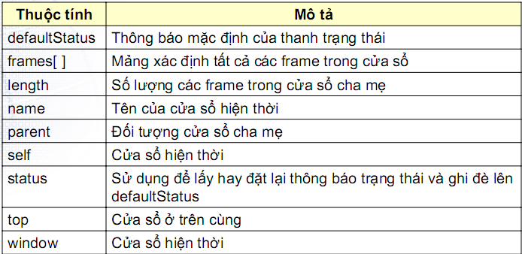
2. HTML DOM trong JS
Các thuộc tính của đối tượng Window

Slide 9
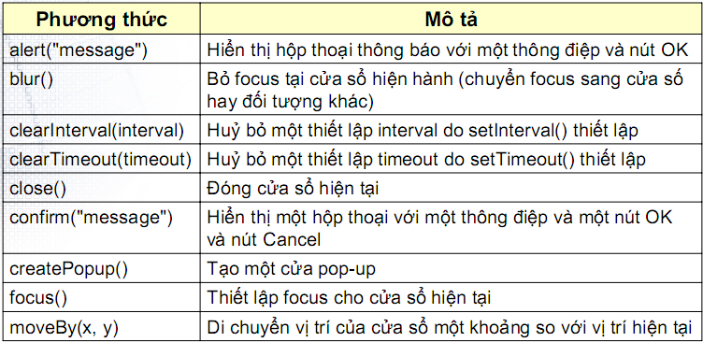
2. HTML DOM trong JS
Các phương thức của đối tượng Window

Slide 10
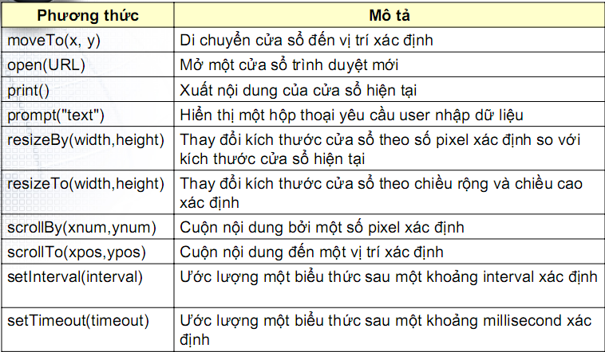
2. HTML DOM trong JS
Các phương thức của đối tượng Window

Slide 11
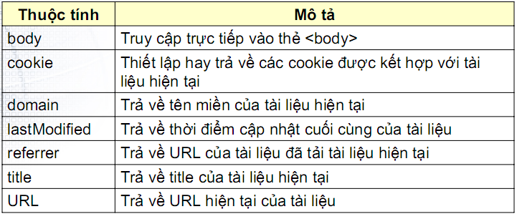
2. HTML DOM trong JS
Các thuộc tính của đối tượng document

Slide 12
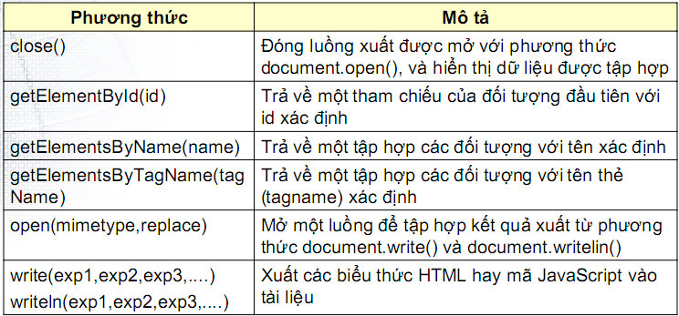
2. HTML DOM trong JS
Các phương thức của đối tượng document

Slide 13
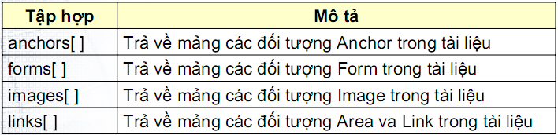
2. HTML DOM trong JS
Các tập hợp mảng của đối tượng document

Slide 14
Thực hành
https://www.w3schools.com/js/js_htmldom_elements.asp
https://www.w3schools.com/js/js_htmldom_css.asp

Slide 15
Xử lý sự kiện trong JS
Sự kiện trong JS
Hành động được phát hiện bởi JS
Mỗi trang web sẽ có các sự kiện và sự kiện này có thể được bắt để xử lý theo ý đồ của người lập trình
Ví dụ:
Sự kiện onclick để bắt hành động kích chuột vào một button hay thành phần nào đó.

Slide 16
Xử lý sự kiện trong JS
Cú pháp
Ví dụ: để kiểm tra khi có bất cứ sự thay đổi trên giá trị nhập liệu, ta có thể dùng sự kiện onchange() khai báo tới hàm xử lý.

Slide 17
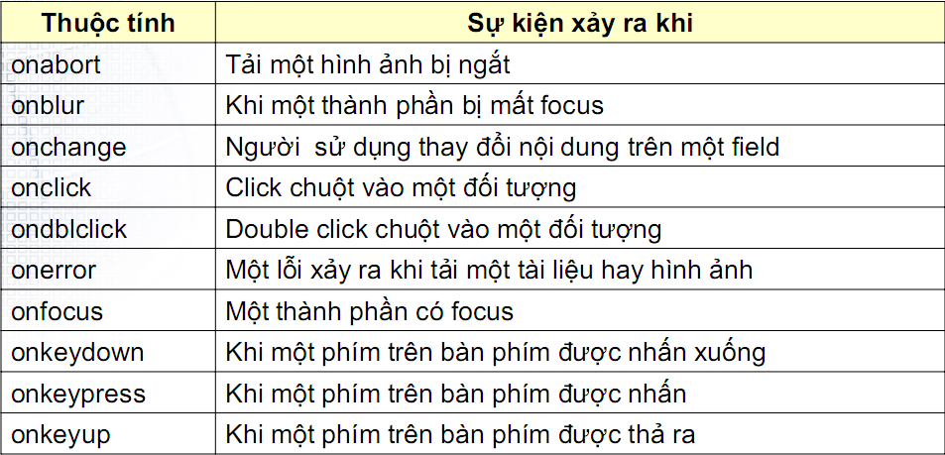
Xử lý sự kiện trong JS
Các sự kiện trong JS

Slide 18
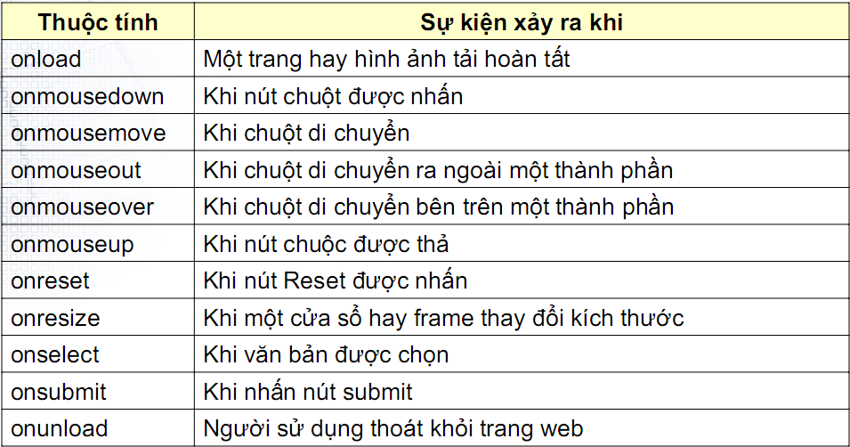
Xử lý sự kiện trong JS
Các sự kiện trong JS

Slide 19
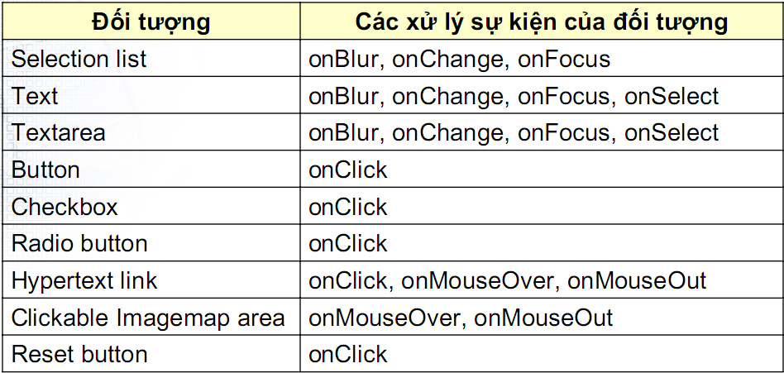
Xử lý sự kiện trong JS
Các sự kiện thường dùng của một số đối tượng

Slide 20
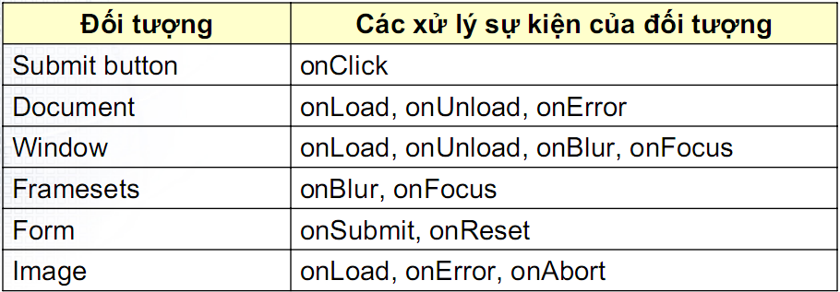
Xử lý sự kiện trong JS
Các sự kiện thường dùng của một số đối tượng

Slide 21
https://www.w3schools.com/js/js_htmldom_events.asp
https://www.w3schools.com/js/js_htmldom_eventlistener.asp

Slide 22
3. Mô hình hướng đối tượng
JS hướng đối tượng dựa trên prototype:
Chỉ có khái niệm đối tượng (không có khái niệm lớp)
Định nghĩa một khái niệm mới đó là đối tượng nguyên mẫu, đối tượng này được sử dụng như một khuôn mẫu để khởi tạo các đối tượng mới.
Các đối tượng có thể thêm bớt thuộc tính và phương thức của chính nó, tại thời điểm tạo đối tượng hay run time.
Các đối tượng có thể được kết hợp như là prototype của đối tượng khác để chia sẻ các thuộc tính của nó với các đối tượng khác.

Slide 23

3. Mô hình hướng đối tượng
Ví dụ: Nếu đối tượng A được kết hợp như là một prototype của đối tượng B thì đối tượng B, ngoài tính chất riêng của nó, sẽ có thêm các tính chất của đối tượng A.
Khai báo và khởi tạo đối tượng
Định nghĩa lớp rỗng
Tạo thể hiện của lớp MyClass

Slide 24
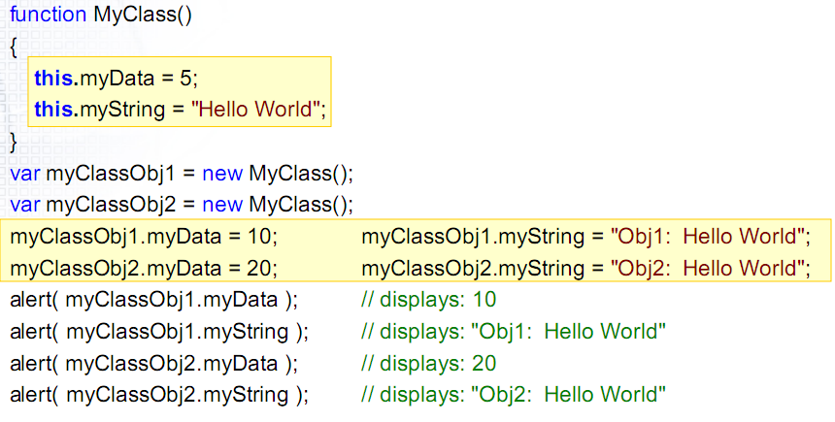
3. Mô hình hướng đối tượng
Để tạo lớp có các thuộc tính sẽ tồn tại trong tất cả thể hiện (instance) của lớp dùng từ khóa this khai báo các thuộc tính bên trong khai báo lớp.

Slide 25
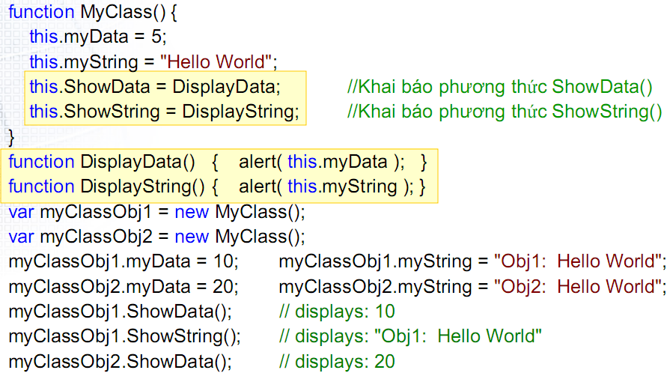
3. Mô hình hướng đối tượng
Khai báo phương thức cho lớp

Slide 26
4. Regular Expression
Biểu thức quy tắc là một chuỗi mô tả một bộ các chuỗi khác, theo quy tắc cú pháp nhất định.
Biểu thức quy tắc thường được dùng trong các trình biên tập văn bản, các tiện ích tìm kiếm và xử lý văn bản dựa trên mẫu quy định.
Nhiều ngôn ngữ lập trình cũng được hỗ trợ biểu thức quy tắc trong việc xử lý chuỗi (Perl, PHP, Java, C#, JavaScript).

Slide 27
4. Regular Expression
Tạo đối tượng Regular Expression
Cách 1: /pattern/flags
Ví dụ: var objRegex = /ab+c/I
Cách này sử dụng khi regular expression giữ nguyên không thay đổi từ lúc tạo cho đến lúc sử dụng.
Cách 2: sử dụng hàm tạo của RegExp Object
Cú pháp: new RegExp("pattern"[,"flags"])
Ví dụ: var objRegex = new RegExp("ab+c",“i")
Cách này sử dụng khi regular expression có thể bị thay đổi hay không biết chính xác khi tạo hay lấy từ nguồn dữ liệu khác.

Slide 28
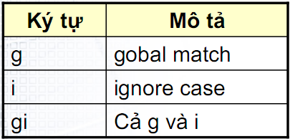
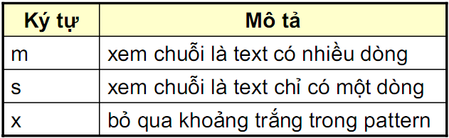
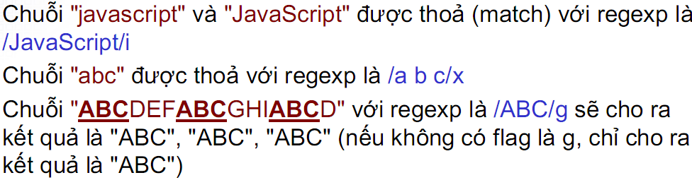
4. Regular Expression
Flags

Slide 29
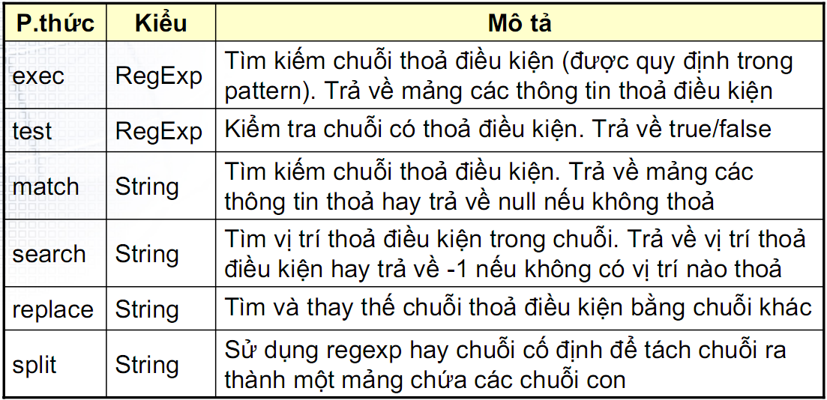
4. Regular Expression
Các phương thức sử dụng trong Regular Expression

Slide 30
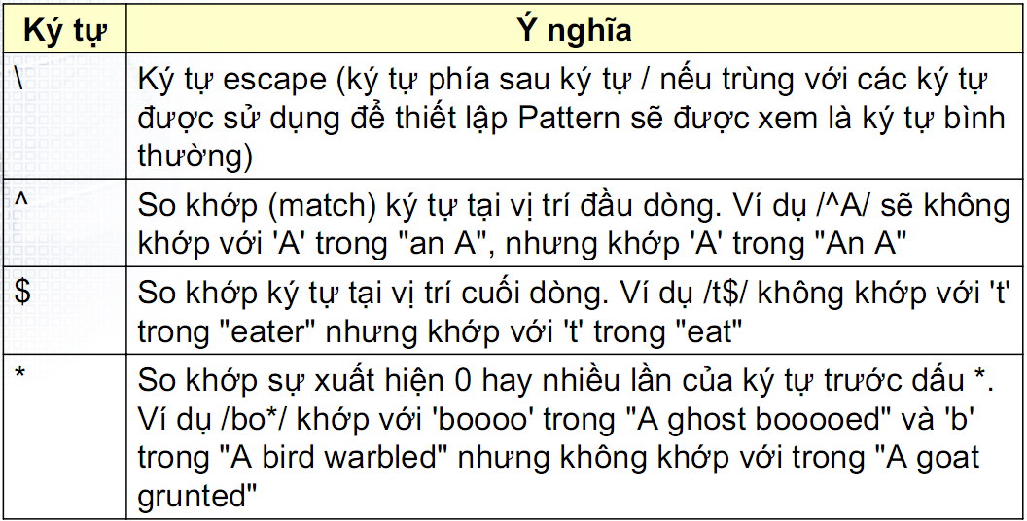
4. Regular Expression
Cú pháp của pattern

Slide 31
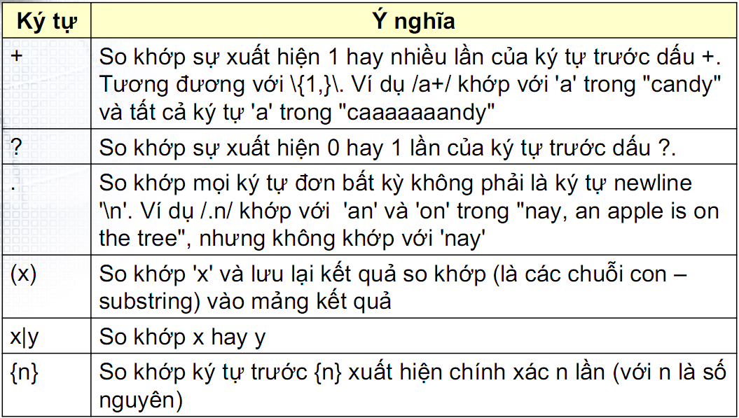
4. Regular Expression
Cú pháp của pattern

Slide 32
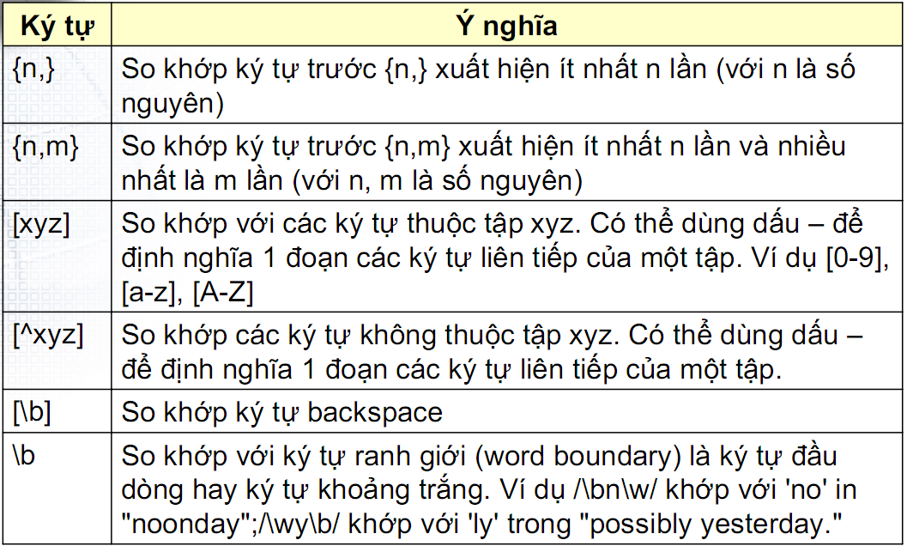
4. Regular Expression
Cú pháp của pattern

Slide 33
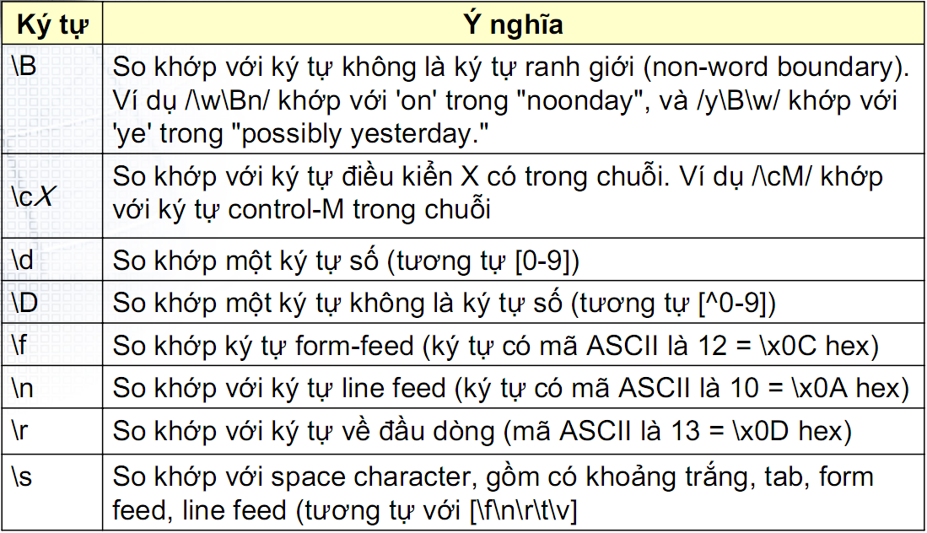
4. Regular Expression
Cú pháp của pattern

Slide 34
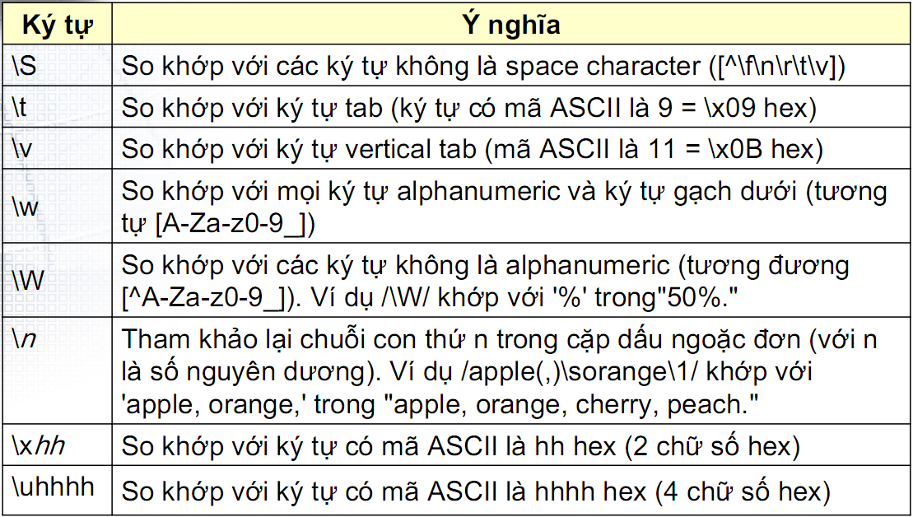
4. Regular Expression
Cú pháp của pattern

Slide 35
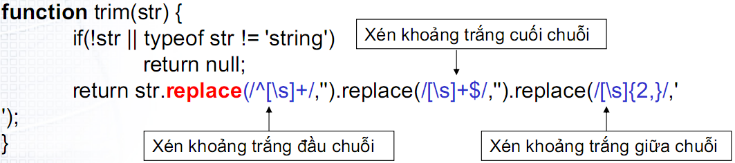
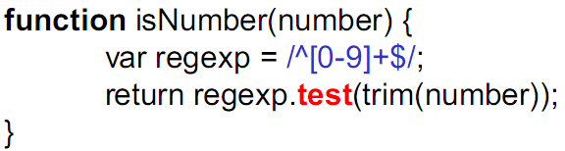
4. Regular Expression
VD: hàm bỏ khoảng trắng thừa trong chuỗi
VD: hàm kiểm tra chuỗi là một con số không

Slide 36
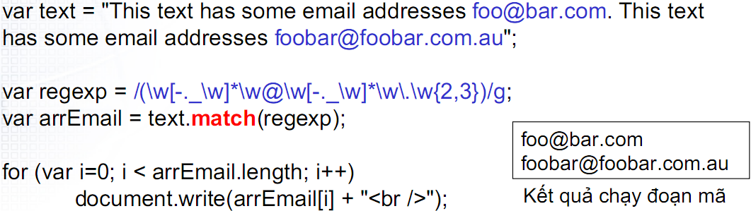
4. Regular Expression
VD: tìm tất cả các email có trong đoạn văn bản, kết quả đưa vào mảng

Slide 37
Thực hành
https://www.w3schools.com/js/js_regexp.asp
Ref
https://regexr.com/
Tự thực hành chung
https://www.w3schools.com/js/js_examples.asp
https://www.w3schools.com/js/js_exercises.asp

Slide 38
THANK YOU

